Slide 1
반도체 엔지니어를 위한 AI 리터러시
코드 실습
Notes:
실행 환경: Python 3.10, scikit-learn 1.3.0, torch 2.0.1. 출력 숫자는 환경에 따라 소수점이 조금 다를 수 있습니다.

Slide 2
주차별 실습 파일
1주차는 환경 준비와 개념 설명으로 진행합니다.
준비
00 환경 확인, 01 파이썬 기초, 02 데이터 안내
2~4주차
군집화, 막 두께 회귀, 불량 후보 분류
5~6주차
뉴런의 미분과 갱신, 신경망 검증
6주차 추가
PyTorch 학습 반복문. CNN·RNN은 선택 구역
02

Slide 3
VS Code와 실습 폴더
프로그램
VS Code를 설치하고 Python·Jupyter 확장(Microsoft)을 추가합니다.
폴더 열기
File > Open Folder에서 semiconductor_ai_beginner 전체 폴더를 엽니다.
실행 순서
노트북을 연 뒤 Python (semi-ai) 커널을 선택하고 위에서부터 실행합니다.
03

Slide 4
Colab으로 실습하기
설치 없이 브라우저에서 실행하는 방법입니다. VS Code를 쓰는 경우 이 장은 건너뜁니다.
열기
안내 페이지의 주차별 Open in Colab 버튼을 누릅니다. Google 계정만 있으면 됩니다.
https://github.com/SeokJH-TAs/semiconductor_ai_beginner (새 탭으로 열기 권장)
(매 주차 실습코드 실행전 파일-> Drive에 사본 저장)
실행
첫 셀부터 순서대로 실행합니다. 첫 셀이 실습 폴더와 데이터를 자동으로 내려받습니다.
GPU
6주차 PyTorch 실습은 런타임 → 런타임 유형 변경 → T4 GPU를 선택한 뒤 실행합니다.
04
Notes:
https://colab.research.google.com/

Slide 5
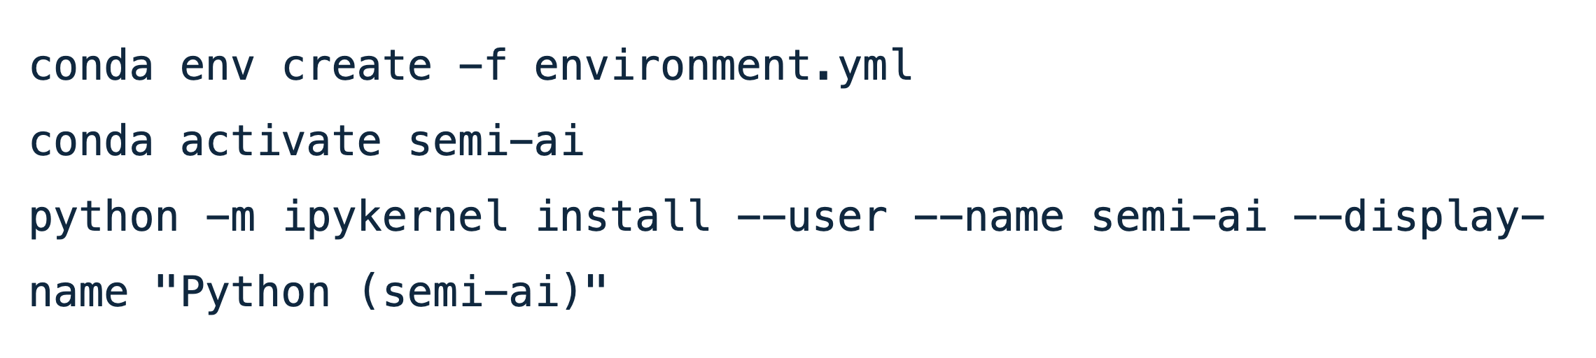
conda 환경 만들기
환경 만들기, 활성화, 커널 등록을 차례로 진행합니다.
화면에서 줄이 나뉘어 보여도 마지막 명령 전체를 한 줄로 입력합니다.
Miniforge 설치 후 실습 폴더의 터미널에서 실행합니다.
05
Notes:
https://github.com/conda-forge/miniforge
https://docs.conda.io/projects/conda/en/stable/user-guide/tasks/manage-environments.html

Slide 6
노트북 커널과 셀 실행
선택
오른쪽 위 Select Kernel에서 Python (semi-ai)를 고릅니다.
셀 실행
셀 왼쪽 ▶ 또는 Shift+Enter로 실행합니다. 앞 셀에서 만든 값은 다음 셀에서도 쓸 수 있습니다."
다시 실행
예제를 바꾸면 Restart 후 위에서부터 Run All로 확인합니다.
확인 파일
00_환경확인.ipynb에서 Python 경로와 필요한 도구를 확인합니다.
06
Notes:
https://code.visualstudio.com/docs/datascience/jupyter-kernel-management

Slide 7
PyTorch도 환경 파일로 설치
처음 환경을 만들 때
conda env create -f environment.yml
이미 semi-ai 환경을 만든 경우
conda env update -n semi-ai -f environment.yml
environment.yml 안의 pip 목록이 torch 2.0.1을 함께 설치합니다.
설치 후 conda activate semi-ai를 실행하고 노트북 커널을 다시 시작합니다.
07
Notes:
environment.yml 하나로 conda 패키지와 pip 항목의 torch==2.0.1을 함께 설치합니다. 새 환경은 conda env create, 기존 환경은 conda env update를 씁니다. 별도 pip 명령은 필요 없습니다.

Slide 8
폴더와 데이터
notebooks
주차별 코드와 설명, 실행 결과가 담긴 ipynb 파일입니다.
data
실습용 CSV 파일. process.csv는 공정 기록 240행입니다.
slides
이 발표자료가 들어 있습니다.
먼저 읽을 표
02_데이터안내.ipynb에서 열 이름·단위·정답을 확인합니다.
08

Slide 9
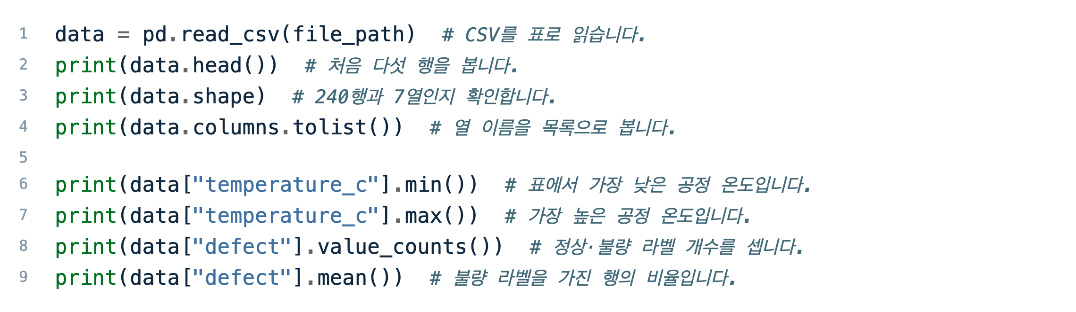
표의 크기와 정답 비율
02_데이터안내.ipynb
2~3번 구역
file_path는 앞의 1번에서 만든 변수입니다. 한 행이 공정 기록 하나입니다.
09

Slide 10
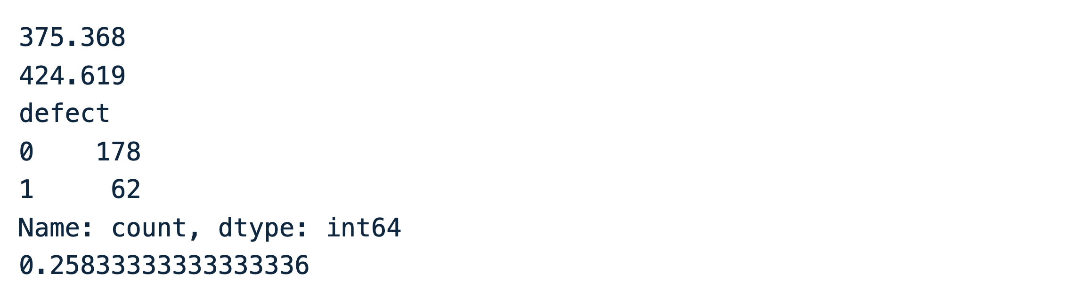
데이터에서 확인할 숫자
02_데이터안내.ipynb
3번 구역
240행 중 정상 178행, 불량 62행입니다. 불량 비율은 약 25.8%입니다.
10

Slide 11
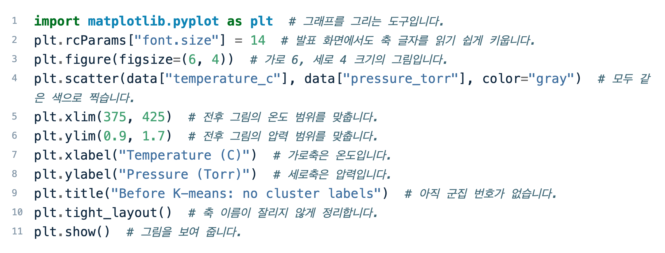
2주차 · 군집화 이전 그림
02주차_비슷한_공정_묶기.ipynb
1-1번 구역
모델을 만들기 전에 같은 색 점으로 원본 자료를 봅니다.
11

Slide 12
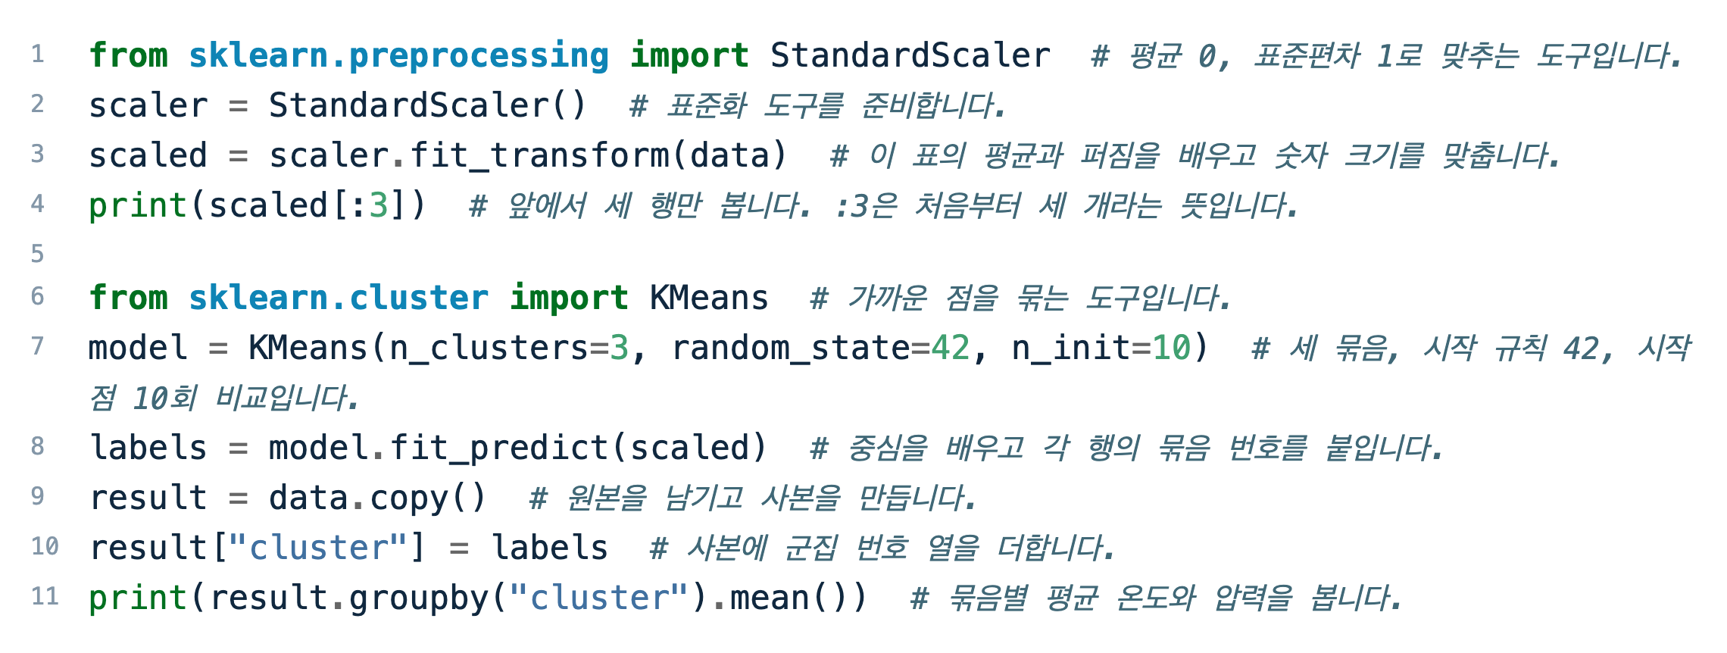
표준화와 K-means
02주차_비슷한_공정_묶기.ipynb
2~3번 구역
숫자의 크기 기준을 맞춘 뒤 세 묶음을 찾습니다. 원본 표는 남겨 둡니다.
12

Slide 13
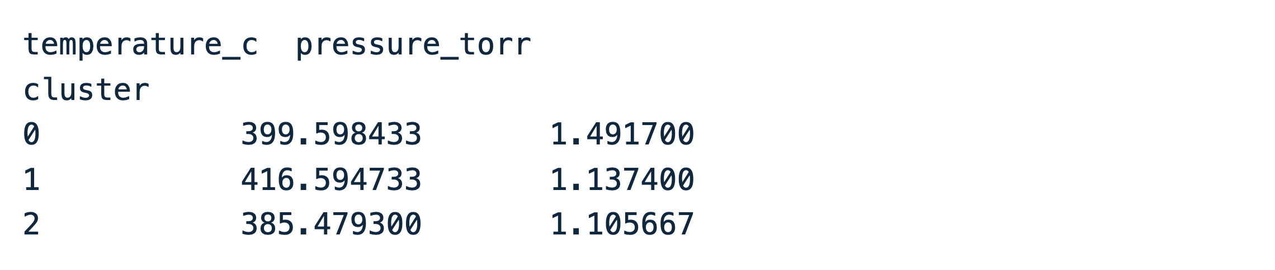
군집별 평균 온도와 압력
02주차_비슷한_공정_묶기.ipynb
3번 구역
군집 번호는 묶음 이름일 뿐입니다. 0번이 더 좋거나 정상이라는 뜻은 아닙니다.
13

Slide 14
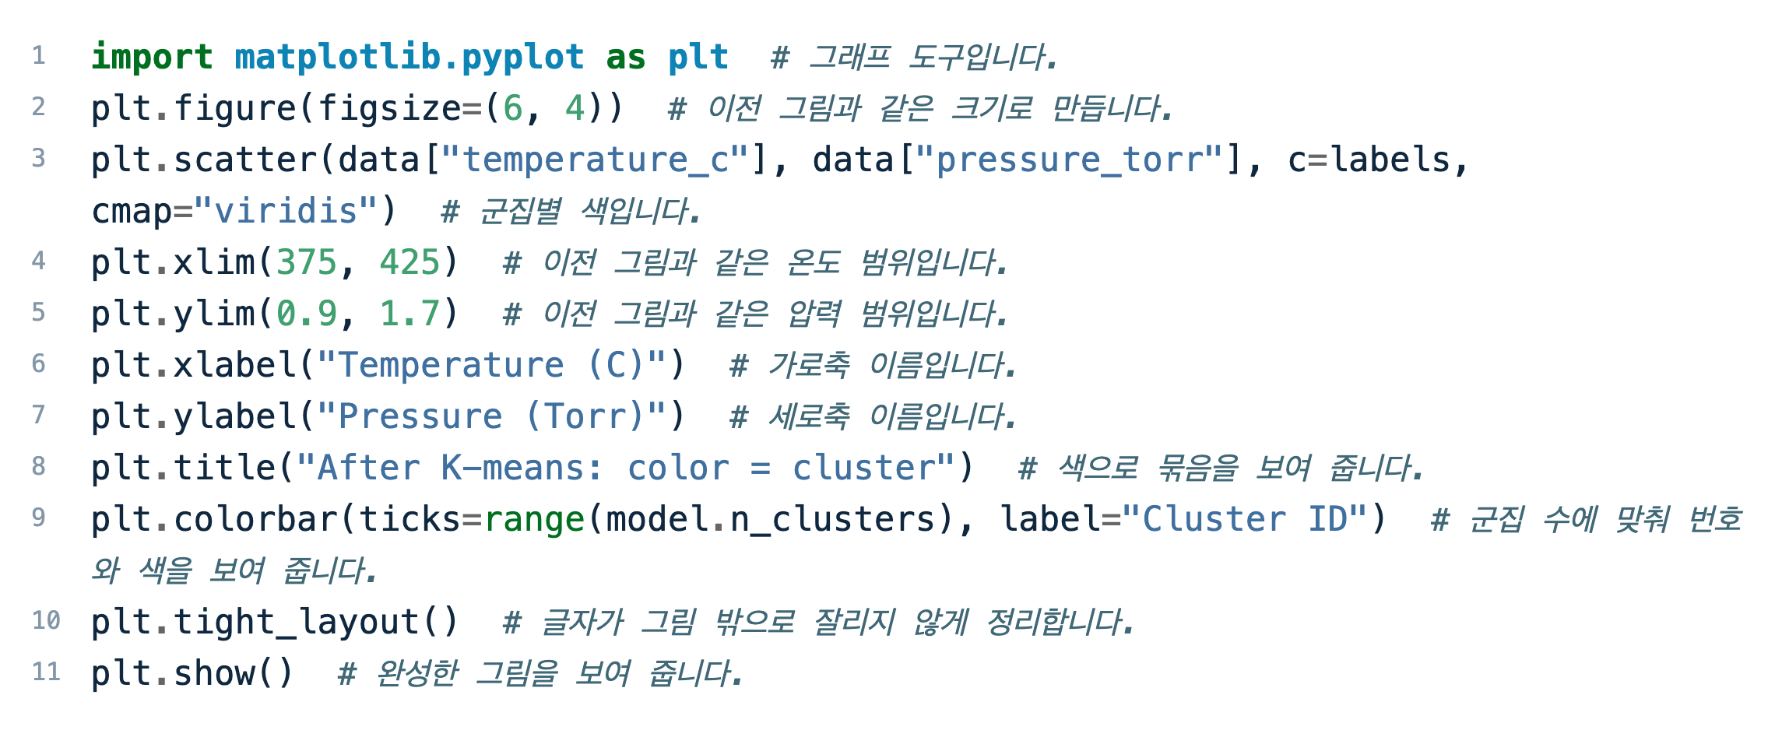
2주차 · 군집화 이후 그림
02주차_비슷한_공정_묶기.ipynb
4번 구역
같은 점에 군집 번호로 색을 칠합니다. 축 범위도 이전 그림과 같습니다.
14

Slide 15
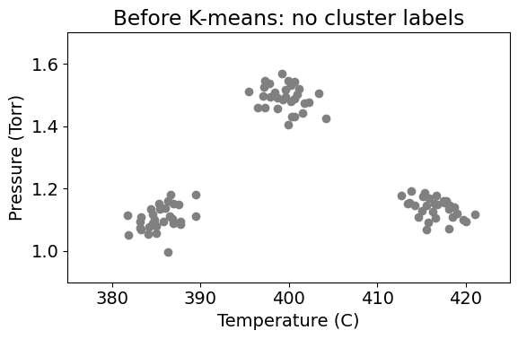
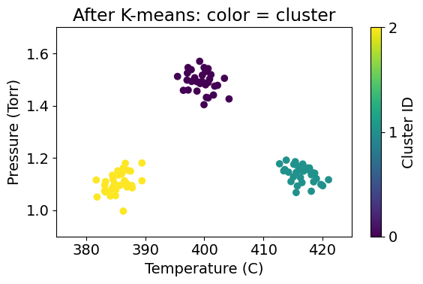
K-means 전·후 비교
02주차_비슷한_공정_묶기.ipynb
1-1번과 4번 구역
온도·압력과 점 위치는 같습니다. 달라진 것은 모델이 붙인 묶음 번호와 색입니다.
15

Slide 16
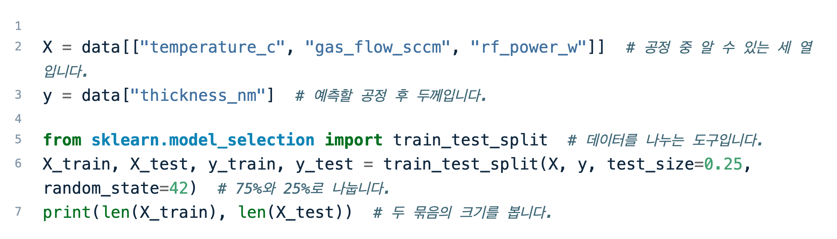
3주차 · 입력과 시험 자료
03주차_막_두께_예측하기.ipynb
1~2번 구역
온도·유량·전력으로 두께를 예상합니다. 학습 180행, 시험 60행입니다.
16

Slide 17
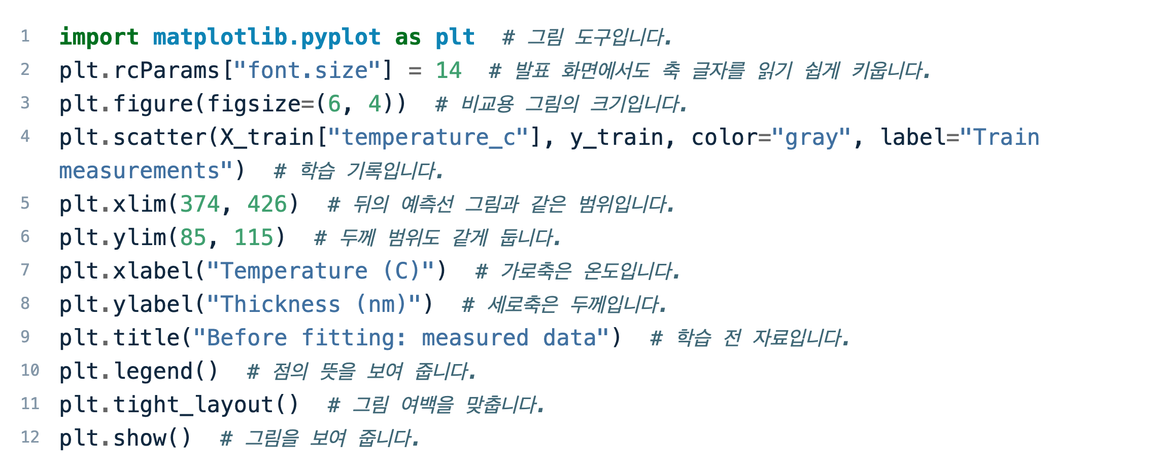
회귀 학습 이전 그림
03주차_막_두께_예측하기.ipynb
2-1번 구역
온도와 측정 두께만 그립니다. 유량·전력 조건은 점마다 다를 수 있습니다.
17

Slide 18
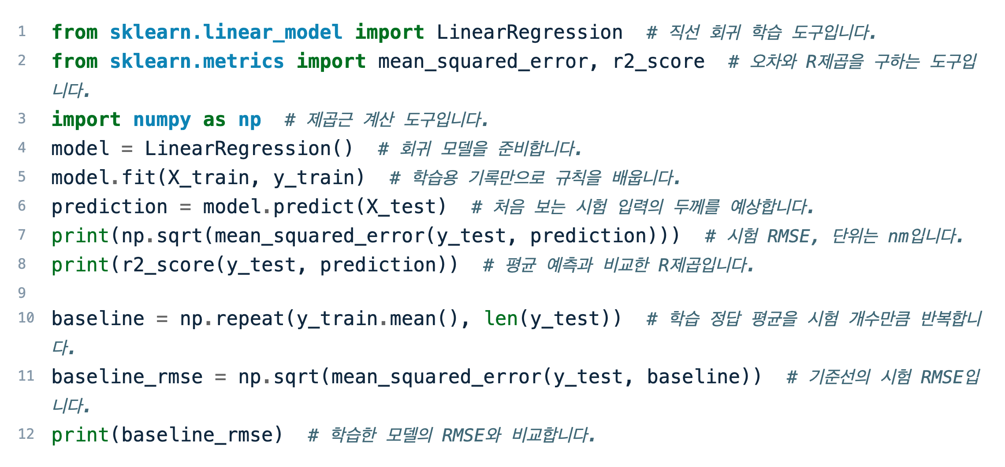
회귀 학습과 평균 기준선
03주차_막_두께_예측하기.ipynb
3~4번 구역
fit은 학습용 자료, predict와 채점은 남겨 둔 시험 자료에 적용합니다.
18

Slide 19
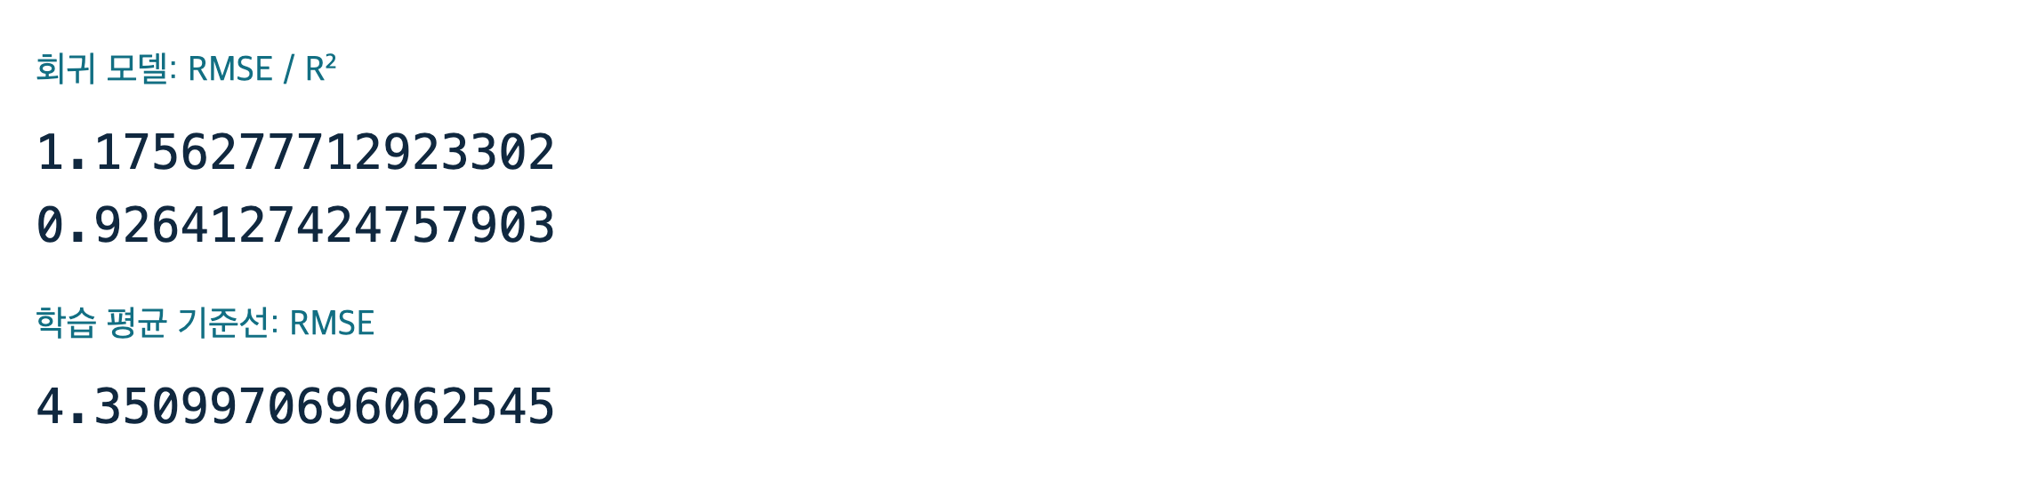
회귀 모델과 평균 기준선의 오차
03주차_막_두께_예측하기.ipynb
3~4번 구역
모델 RMSE는 약 1.176nm, 기준선은 약 4.351nm입니다. RMSE는 작을수록 좋습니다.
19

Slide 20
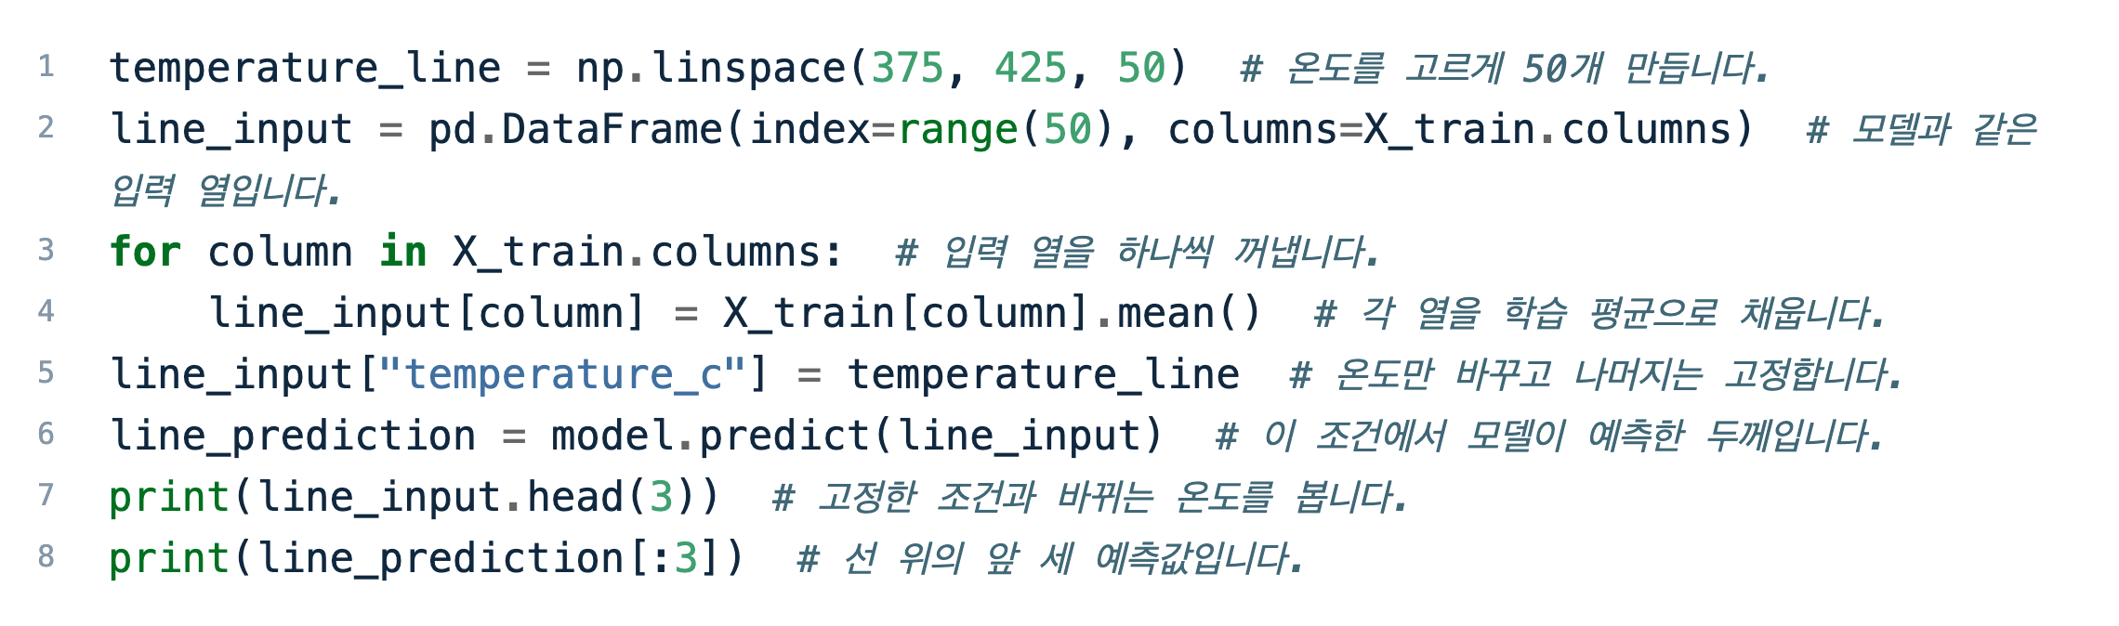
다중 회귀 모델의 예측선 준비
03주차_막_두께_예측하기.ipynb
5번 구역 앞 셀
유량·전력을 학습 평균으로 고정하고 온도만 바꿉니다. 같은 모델의 한 단면입니다.
20

Slide 21
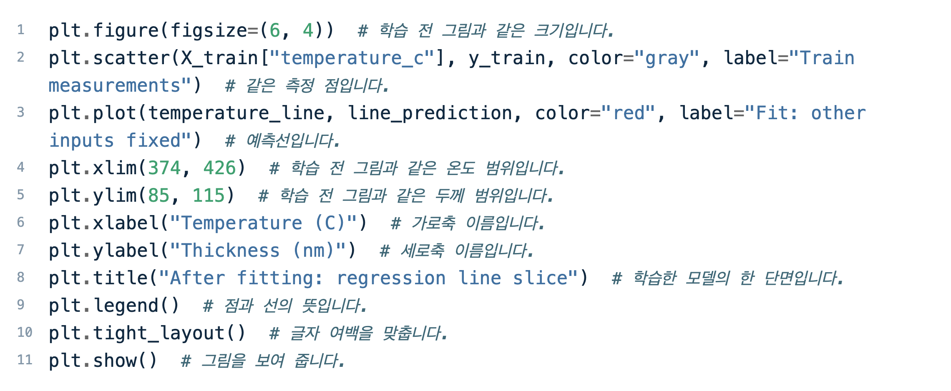
학습한 예측선 그리기
03주차_막_두께_예측하기.ipynb
5번 구역 뒤 셀
회색 점에는 유량·전력이 서로 다른 기록이 섞여 있어 선에서 벗어난 점도 있습니다.
21

Slide 22
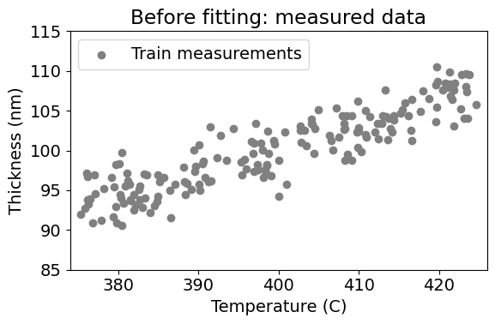
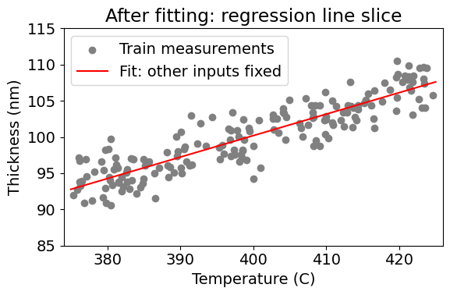
측정 데이터와 학습한 예측선
03주차_막_두께_예측하기.ipynb
2-1번과 5번 구역
오른쪽 선은 유량·전력을 평균으로 고정하고 온도만 바꿔 본 예측입니다.
22

Slide 23
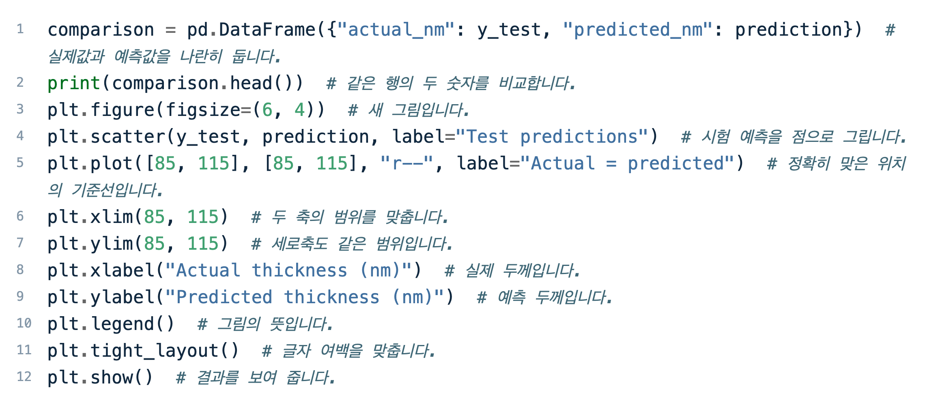
시험 자료의 실제값·예측값 비교
03주차_막_두께_예측하기.ipynb
6번 구역
각 시험 행의 실제 온도·유량·전력을 모두 입력한 예측값입니다.
23

Slide 24
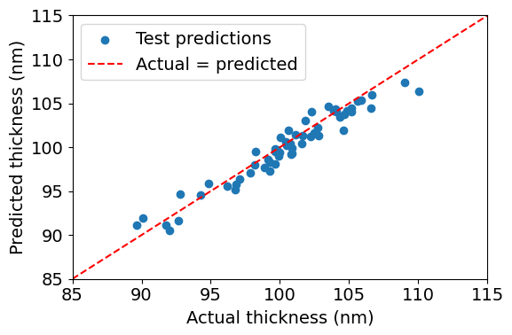
시험 예측이 실제값에 얼마나 가까운가
03주차_막_두께_예측하기.ipynb
6번 구역
대각선은 회귀선이 아니라 실제값과 예측값이 같은 자리입니다. 점이 가까울수록 잘 맞힌 것입니다.
24

Slide 25
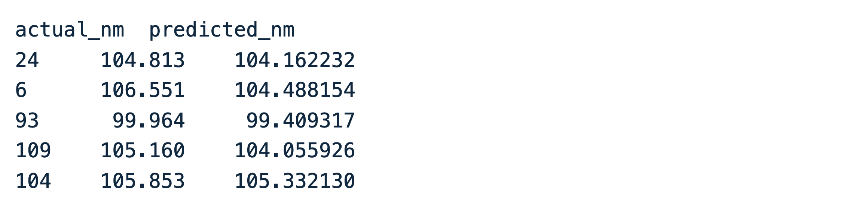
시험 행의 두께 예측 표
03주차_막_두께_예측하기.ipynb
6번 구역
예: 첫 시험 행은 실제 104.813nm, 예측 약 104.162nm입니다.
25

Slide 26
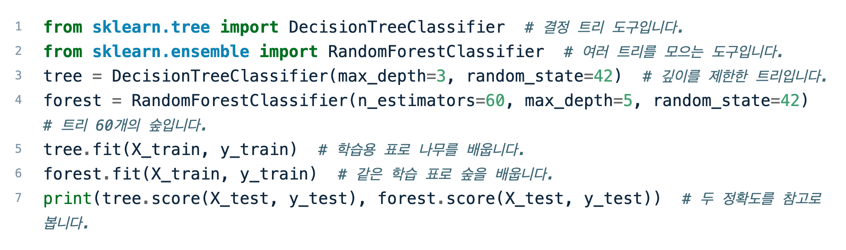
4주차 · 얕은 트리와 랜덤 포레스트
04주차_불량_후보_분류하기.ipynb
2번 구역
공정 후에 측정하는 두께는 불량 예측의 입력에서 뺍니다.
26

Slide 27
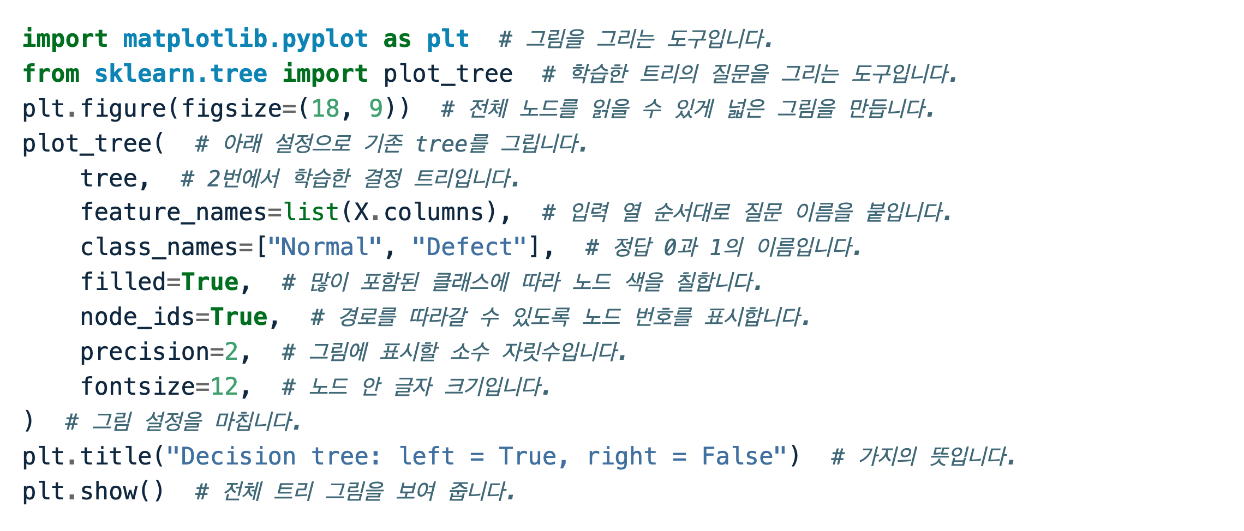
4주차 · 결정 트리 그림 코드
04주차_불량_후보_분류하기.ipynb
2-1번 구역
2번에서 이미 학습한 tree를 그립니다. feature_names는 실제 입력 열 순서입니다.
27
Notes:
왼쪽은 조건 참, 오른쪽은 조건 거짓. samples와 value는 이 예제의 학습 표 기준입니다. 임계값 표시는 소수 둘째 자리 반올림입니다.

Slide 28
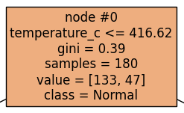
루트 노드의 질문과 숫자
04주차_불량_후보_분류하기.ipynb
2-1번 구역, 실제 트리의 첫 노드 확대
첫 질문
온도 ≤ 416.62°C이면 왼쪽, 초과하면 오른쪽
samples = 180
이 노드까지 온 학습 기록 180개
value = [133, 47]
정상 133개, 불량 47개. 합은 180개
gini = 0.39
정상·불량의 섞임 정도. 0이면 한 클래스뿐
class = Normal
현재 노드의 다수 클래스. 예측은 잎까지 진행
학습은 자식 노드들의 샘플 수를 고려한 gini 평균을 줄이는 분기를 찾습니다.
28
Notes:
왼쪽은 조건 참, 오른쪽은 조건 거짓. samples와 value는 이 예제의 학습 표 기준입니다. 임계값 표시는 소수 둘째 자리 반올림입니다.

Slide 29
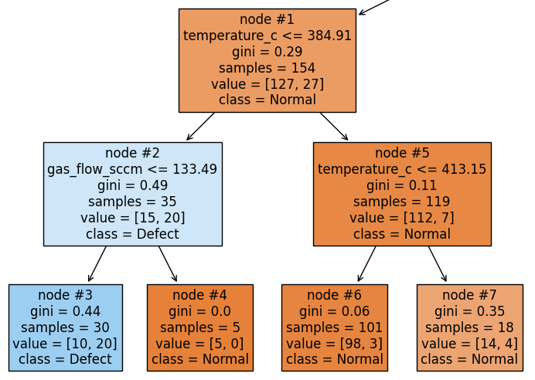
온도가 416.62°C 이하인 가지
04주차_불량_후보_분류하기.ipynb
2-1번 구역, 전체 그림의 왼쪽 가지 확대
조건이 참이면 왼쪽입니다. node #1에서 온도를 다시 묻고 이후 유량·온도로 나눕니다.
29
Notes:
왼쪽은 조건 참, 오른쪽은 조건 거짓. samples와 value는 이 예제의 학습 표 기준입니다. 임계값 표시는 소수 둘째 자리 반올림입니다.

Slide 30
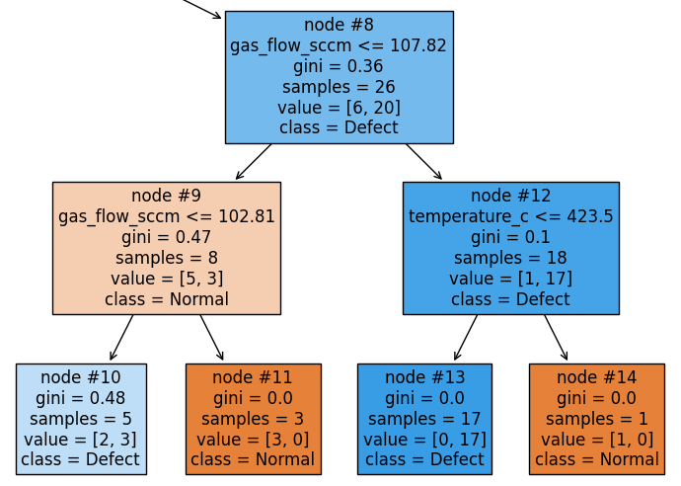
온도가 416.62°C를 넘는 가지
04주차_불량_후보_분류하기.ipynb
2-1번 구역, 전체 그림의 오른쪽 가지 확대
잎에는 분기 조건이 없습니다. node #13은 정상 0개·불량 17개여서 불량으로 판정합니다.
30
Notes:
왼쪽은 조건 참, 오른쪽은 조건 거짓. samples와 value는 이 예제의 학습 표 기준입니다. 임계값 표시는 소수 둘째 자리 반올림입니다.

Slide 31
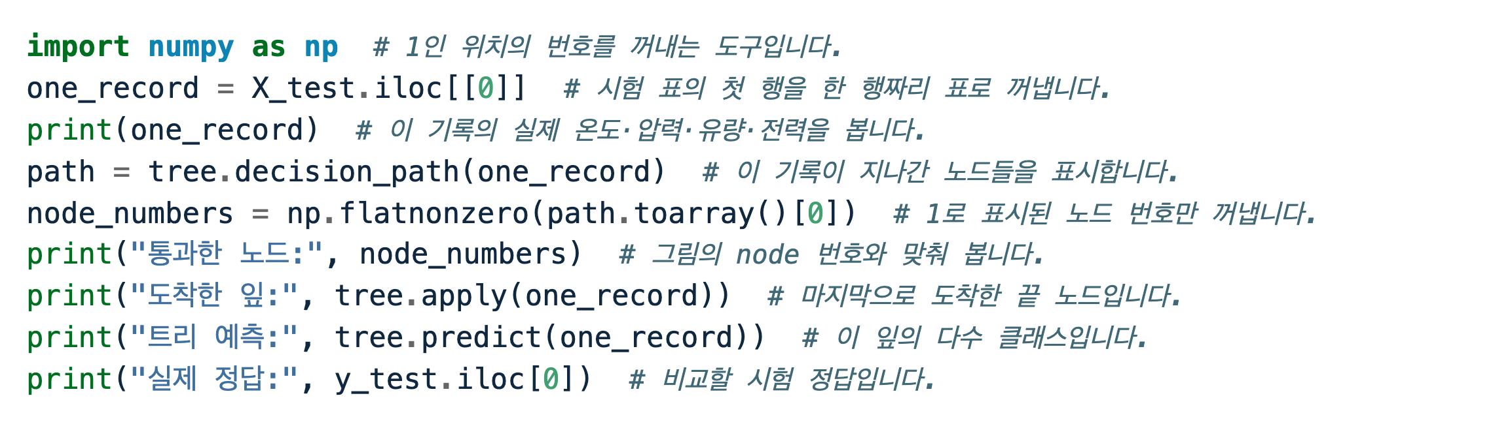
시험 기록 하나의 노드 경로
04주차_불량_후보_분류하기.ipynb
2-2번 구역, 실행 코드
decision_path는 지나간 노드, apply는 마지막 잎입니다. 숲이 아니라 결정 트리 하나의 판정입니다.
31
Notes:
왼쪽은 조건 참, 오른쪽은 조건 거짓. samples와 value는 이 예제의 학습 표 기준입니다. 임계값 표시는 소수 둘째 자리 반올림입니다.

Slide 32
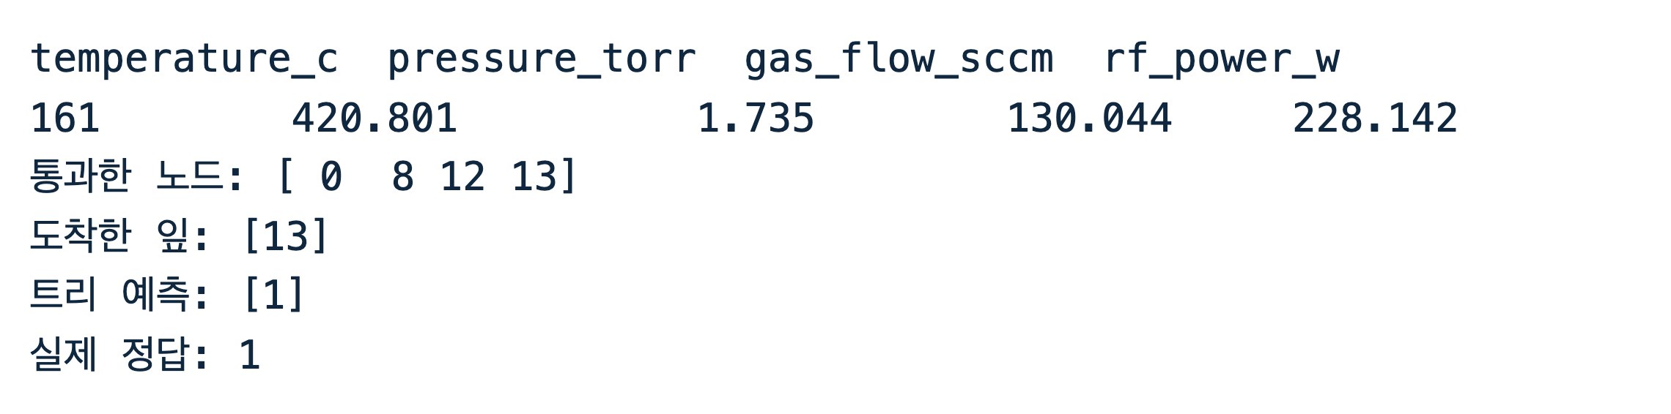
실제 기록은 node #13에 도착
04주차_불량_후보_분류하기.ipynb
2-2번 구역, 실제 실행 출력
온도 420.801 > 416.62이므로 오른쪽의 node #8로 갑니다.
유량 130.044 > 107.82이므로 node #12, 온도 ≤ 423.5이므로 node #13입니다.
노드 경로 0, 8, 12, 13. 트리는 불량(1)으로 예측하며 실제 정답도 1입니다.
32
Notes:
왼쪽은 조건 참, 오른쪽은 조건 거짓. samples와 value는 이 예제의 학습 표 기준입니다. 임계값 표시는 소수 둘째 자리 반올림입니다.

Slide 33
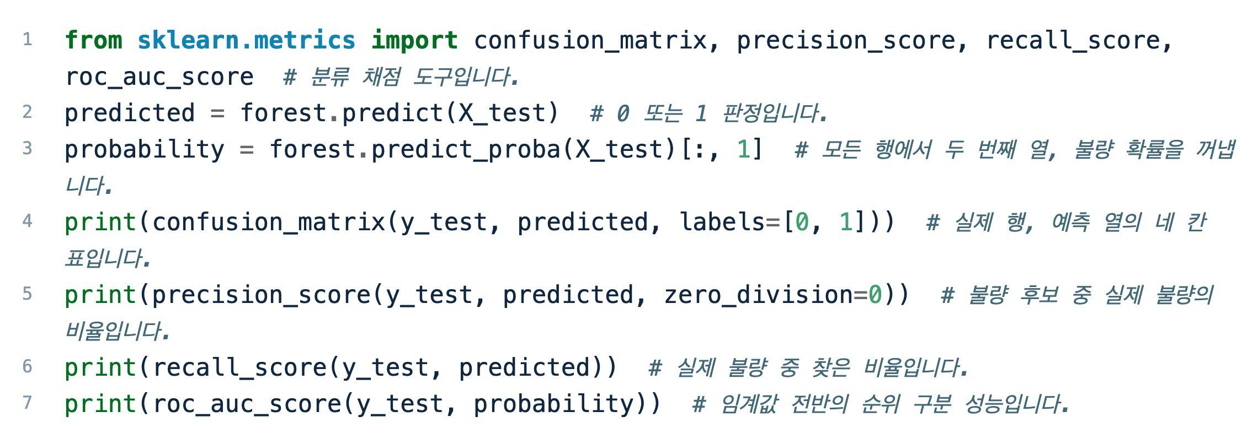
분류 결과 채점하기
04주차_불량_후보_분류하기.ipynb
3번 구역
predict는 0·1 판정, predict_proba는 확률입니다. AUC는 확률로 계산합니다.
33

Slide 34
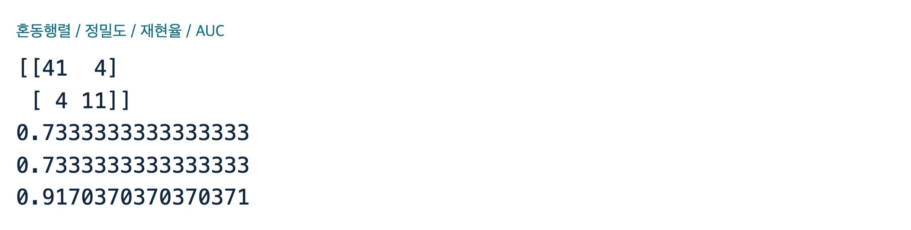
분류 결과에서 놓친 불량 읽기
04주차_불량_후보_분류하기.ipynb
3번 구역
행은 실제, 열은 예측입니다. 왼쪽 아래 4는 실제 불량을 정상으로 놓친 수입니다.
34

Slide 35
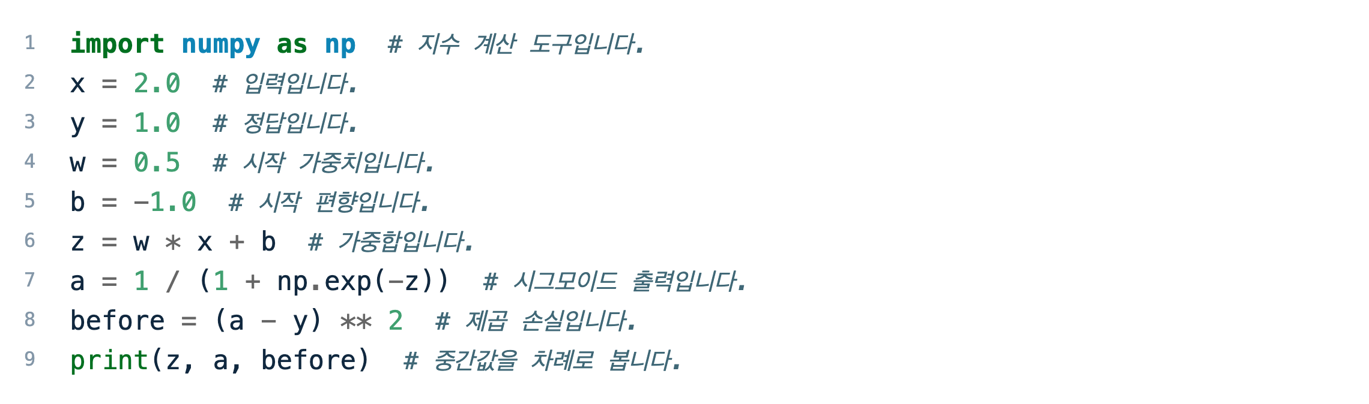
5주차 · 뉴런 하나의 순전파
05주차_뉴런_하나_학습시키기.ipynb
1번 구역
가중합 z, sigmoid 출력 a, 제곱 손실을 차례로 구합니다.
35

Slide 36
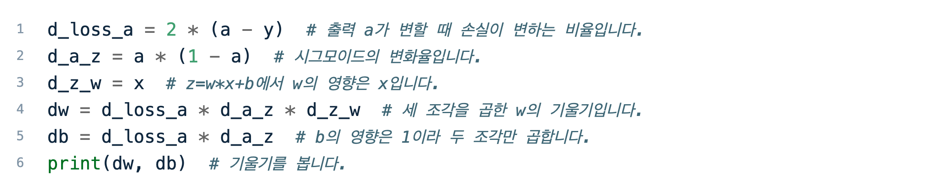
손실에서 가중치까지의 기울기
05주차_뉴런_하나_학습시키기.ipynb
2번 구역
각 조각의 미분을 곱합니다. 기울기를 모두 계산한 뒤에 가중치를 바꿉니다.
36

Slide 37
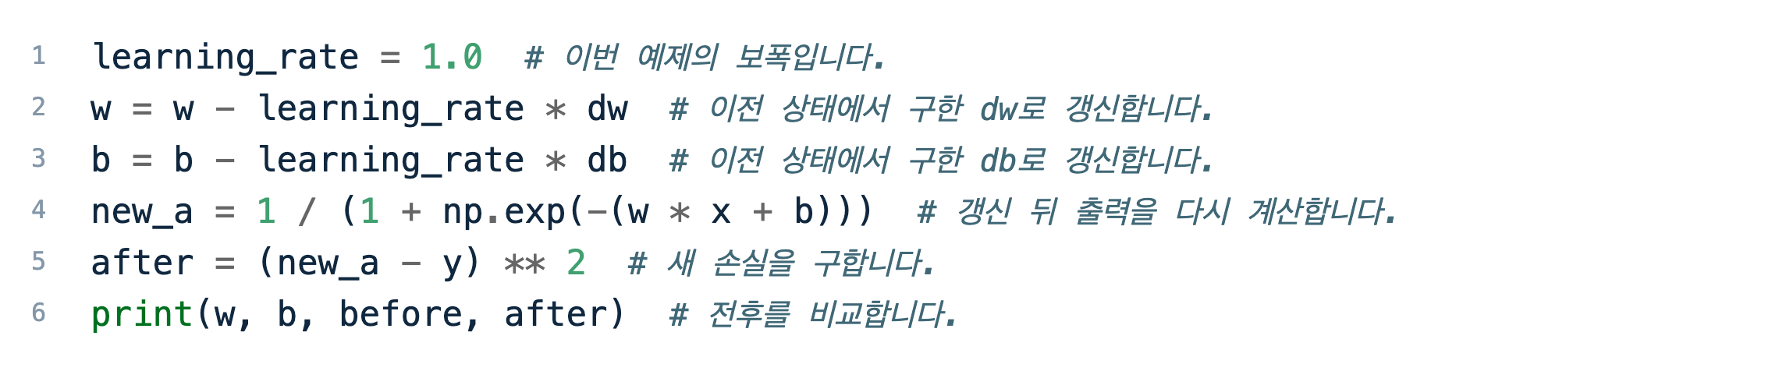
기울기로 숫자 갱신하기
05주차_뉴런_하나_학습시키기.ipynb
4번 구역
5주차의 w = w - learning_rate * dw가 PyTorch optimizer.step에 연결됩니다.
37

Slide 38
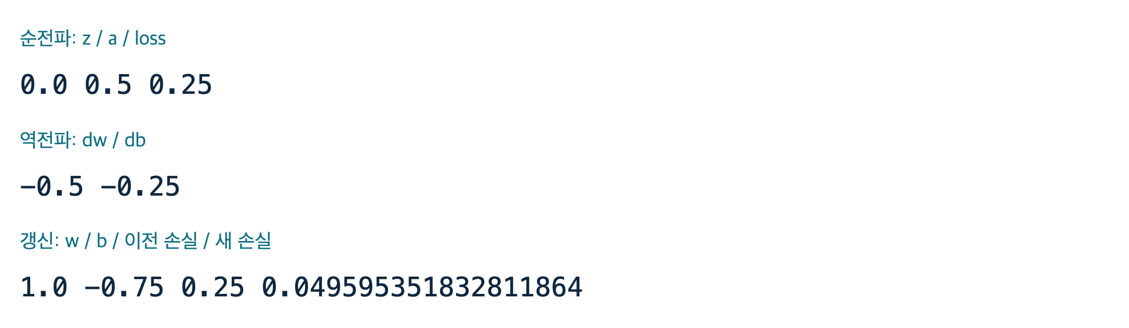
한 번 갱신한 전·후 숫자
05주차_뉴런_하나_학습시키기.ipynb
1·2·4번 구역
손실이 0.25에서 약 0.0496으로 줄었습니다. 역전파는 기울기를, 갱신은 새 가중치를 만듭니다.
38

Slide 39
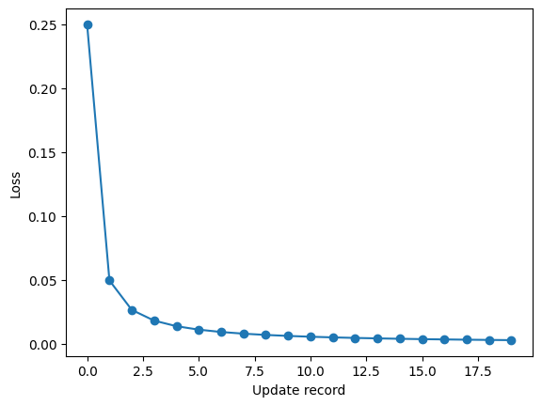
선택 · 같은 뉴런의 반복 학습
05주차_뉴런_하나_학습시키기.ipynb
맨 아래 선택 구역
뉴런을 여러 번 갱신하며 기록한 손실입니다.
39

Slide 40
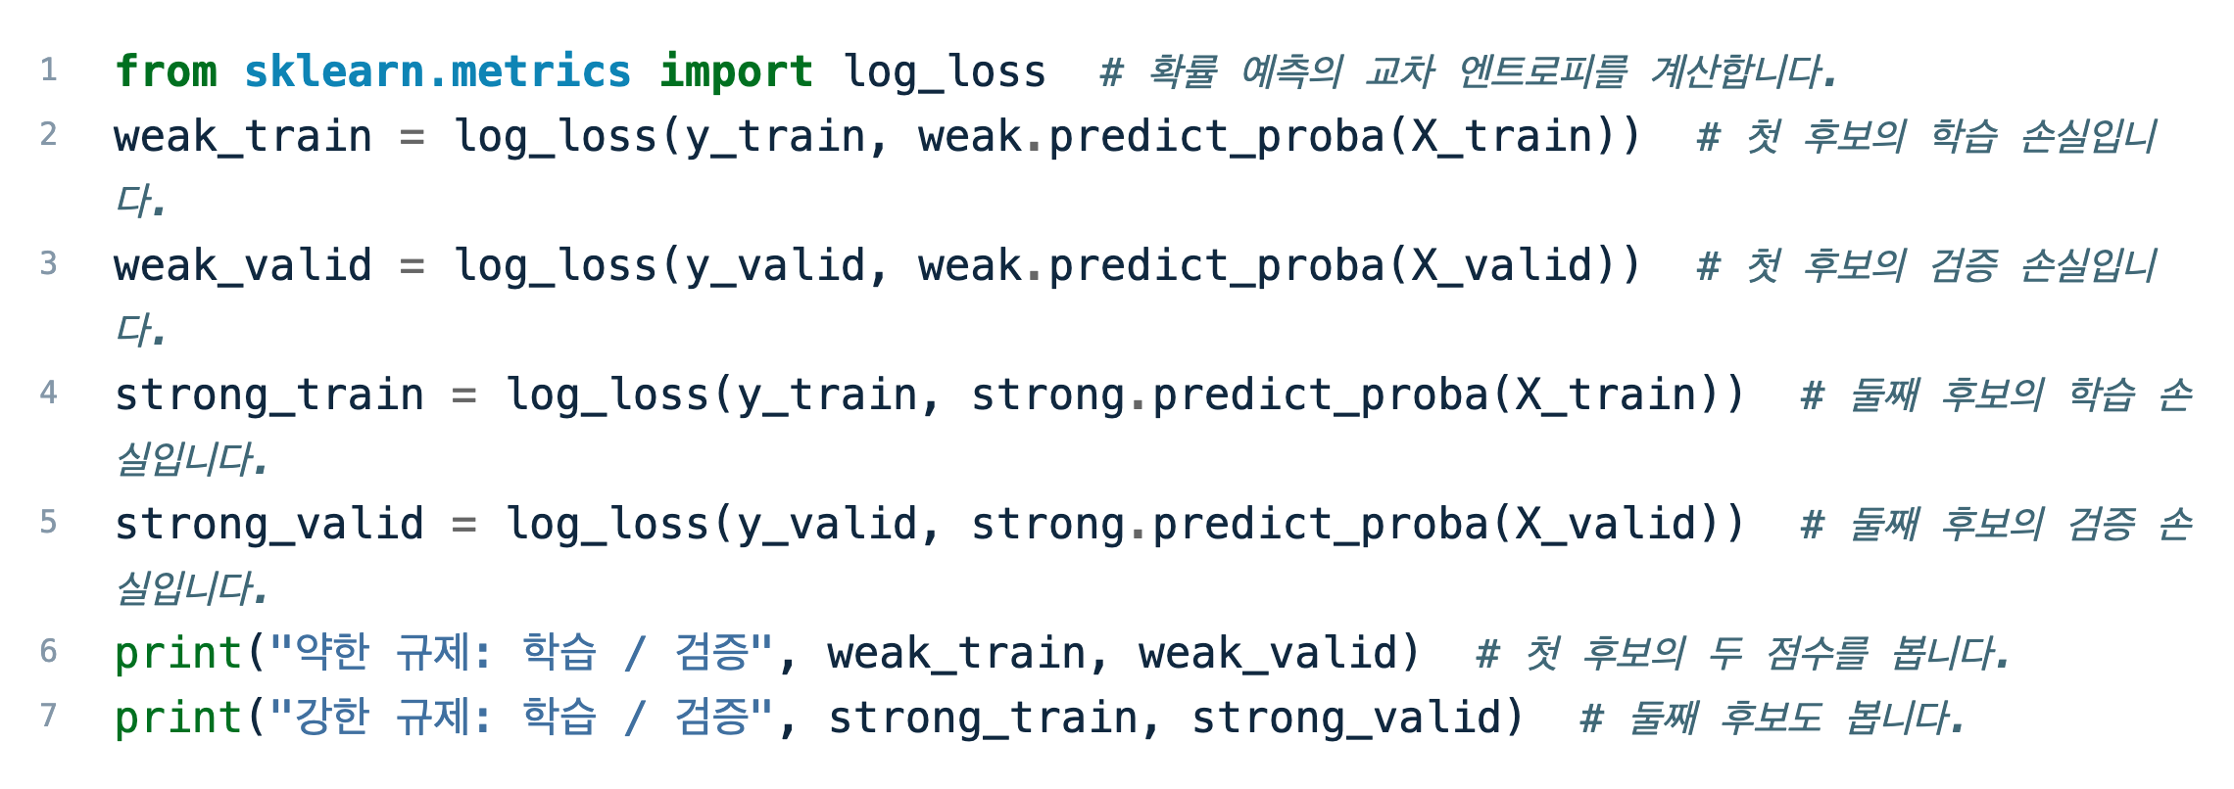
6주차 · 신경망 검증 손실 비교
06주차_신경망_검증하기.ipynb
3번 구역
두 후보는 1~2번에서 학습합니다. 설정 선택에는 검증 손실을 사용합니다.
40

Slide 41
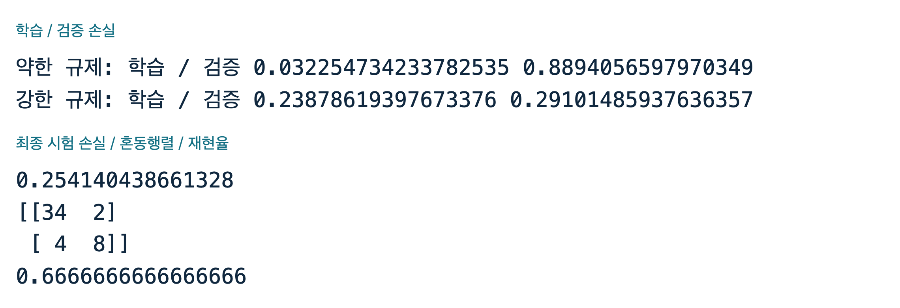
학습 손실과 검증 손실
06주차_신경망_검증하기.ipynb
3~4번 구역
강한 규제 후보의 검증 손실이 더 작습니다. 선택 뒤 최종 시험에서 놓친 불량은 4개입니다.
41

Slide 42
PyTorch 실습에서 연결할 역할
데이터
torchvision이 CIFAR-10을 내려받고 DataLoader가 128장씩 배치로 꺼냅니다.
모델
nn.Module 클래스로 CNN과 RNN을 직접 만듭니다. forward는 예측 계산입니다.
학습
backward는 기울기를 계산하고 optimizer.step은 숫자를 바꿉니다. CPU와 GPU 시간을 비교합니다.
실행 파일
06주차_PyTorch로_신경망_학습하기.ipynb를 Colab(T4 GPU)에서 1~10번까지 실행합니다.
42
Notes:
https://docs.pytorch.org/tutorials/beginner/basics/data_tutorial.html
https://docs.pytorch.org/docs/stable/generated/torch.nn.Module.html
https://docs.pytorch.org/tutorials/beginner/basics/optimization_tutorial.html

Slide 43
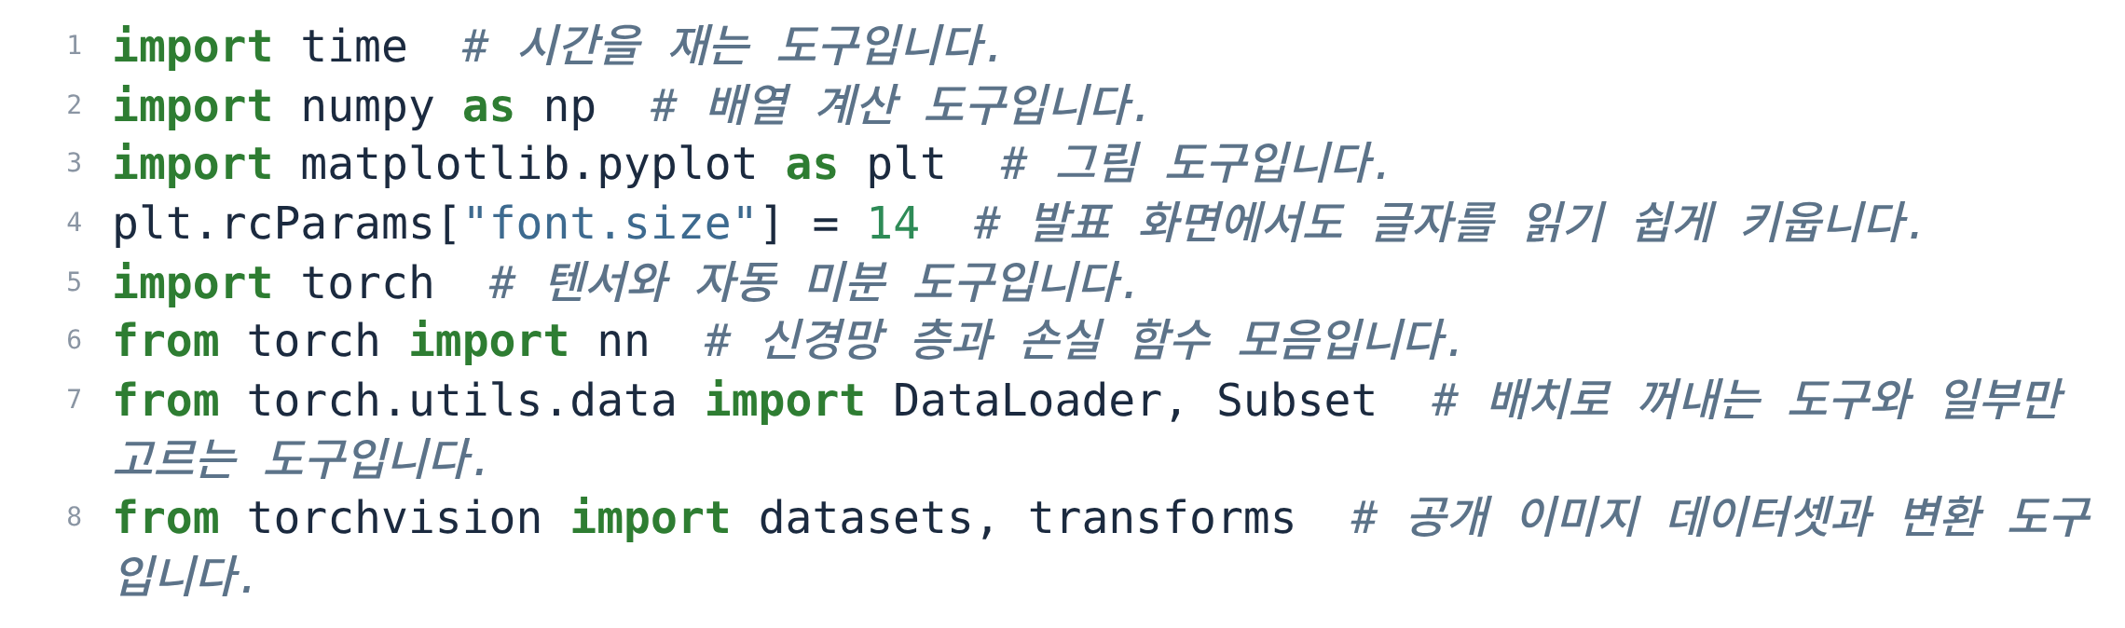
도구 불러오기
06주차_PyTorch로_신경망_학습하기.ipynb
1번 구역 앞부분
torch는 텐서와 자동 미분, nn은 층과 손실 함수, torchvision은 이미지 데이터를 내려받는 도구입니다.
43

Slide 44
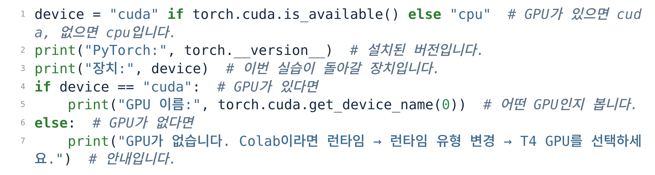
장치 확인
06주차_PyTorch로_신경망_학습하기.ipynb
1번 구역 뒷부분
device 하나로 CPU·GPU 어디서든 같은 코드가 돌아갑니다.
44

Slide 45
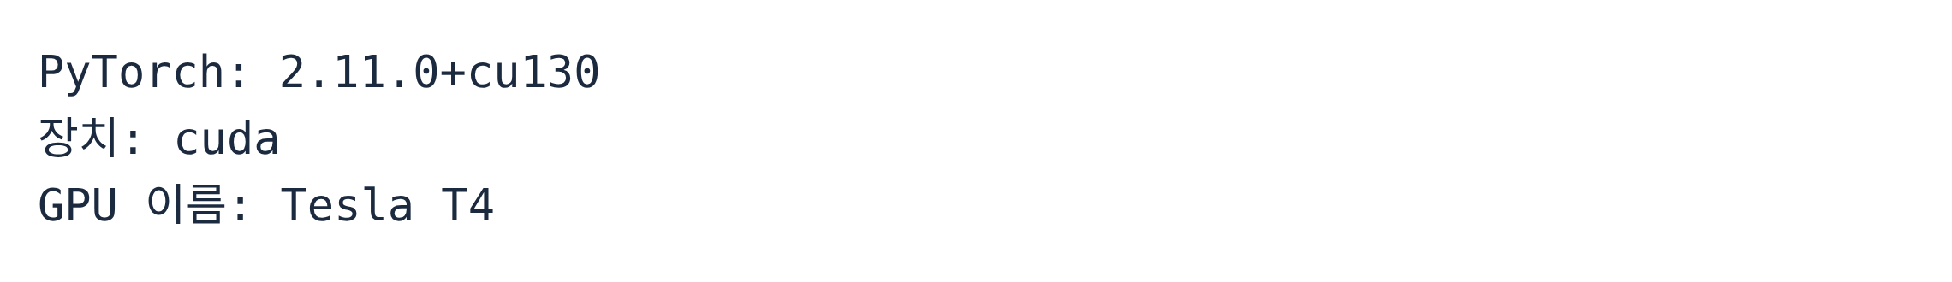
Colab T4에서 확인한 장치
06주차_PyTorch로_신경망_학습하기.ipynb
1번 구역
Colab에서 런타임 유형을 T4 GPU로 바꾸면 cuda가 나옵니다. 내 노트북에서는 cpu입니다.
45

Slide 46
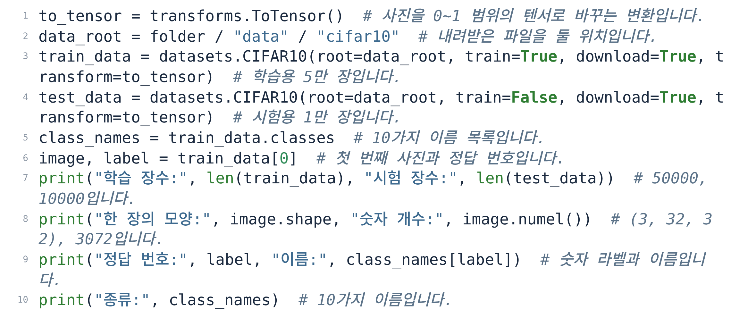
CIFAR-10 내려받기
06주차_PyTorch로_신경망_학습하기.ipynb
2번 구역
torchvision이 공개 이미지 데이터를 내려받습니다. 처음 한 번만 받습니다.
46

Slide 47
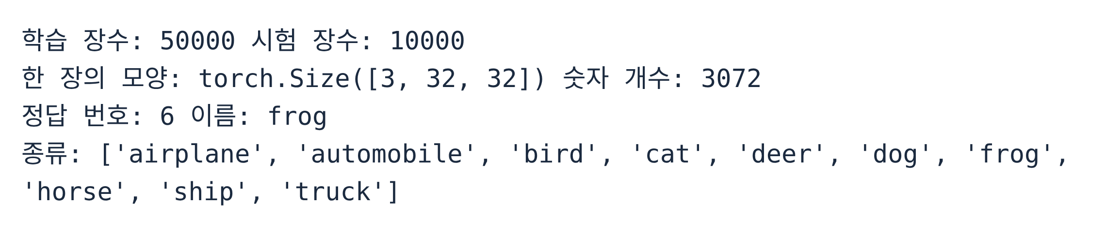
사진 한 장은 숫자 3,072개
06주차_PyTorch로_신경망_학습하기.ipynb
2번 구역
학습 5만 장, 시험 1만 장. 3주차 한 행은 숫자 3개였는데 여기서는 한 장이 3×32×32개입니다.
47

Slide 48
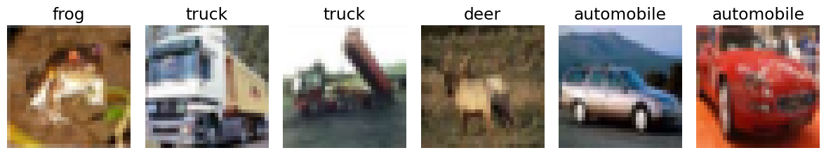
CIFAR-10 사진 보기
06주차_PyTorch로_신경망_학습하기.ipynb
2번 구역
숫자 격자가 실제로는 이런 사진입니다. 제목은 정답 이름입니다.
48

Slide 49
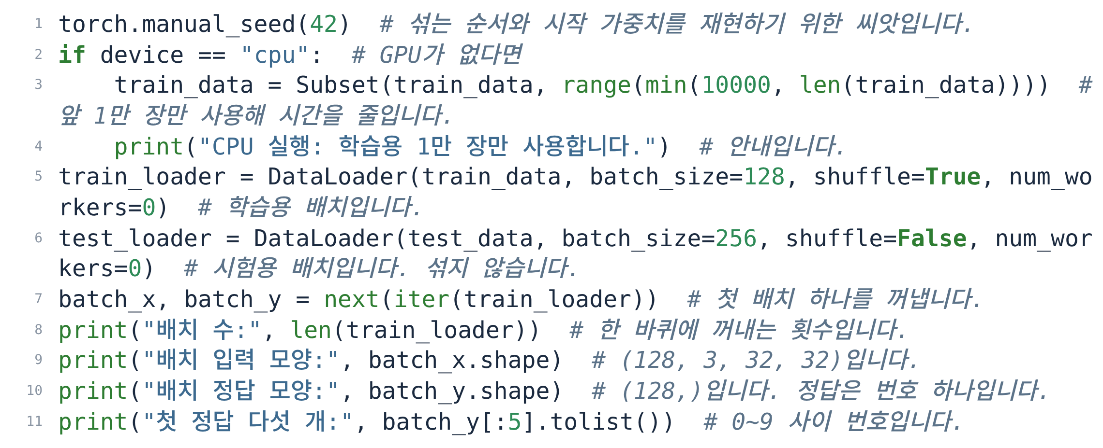
DataLoader로 128장씩 꺼내기
06주차_PyTorch로_신경망_학습하기.ipynb
3번 구역
5만 장을 128장씩 묶으면 한 바퀴에 391배치입니다.
49

Slide 50
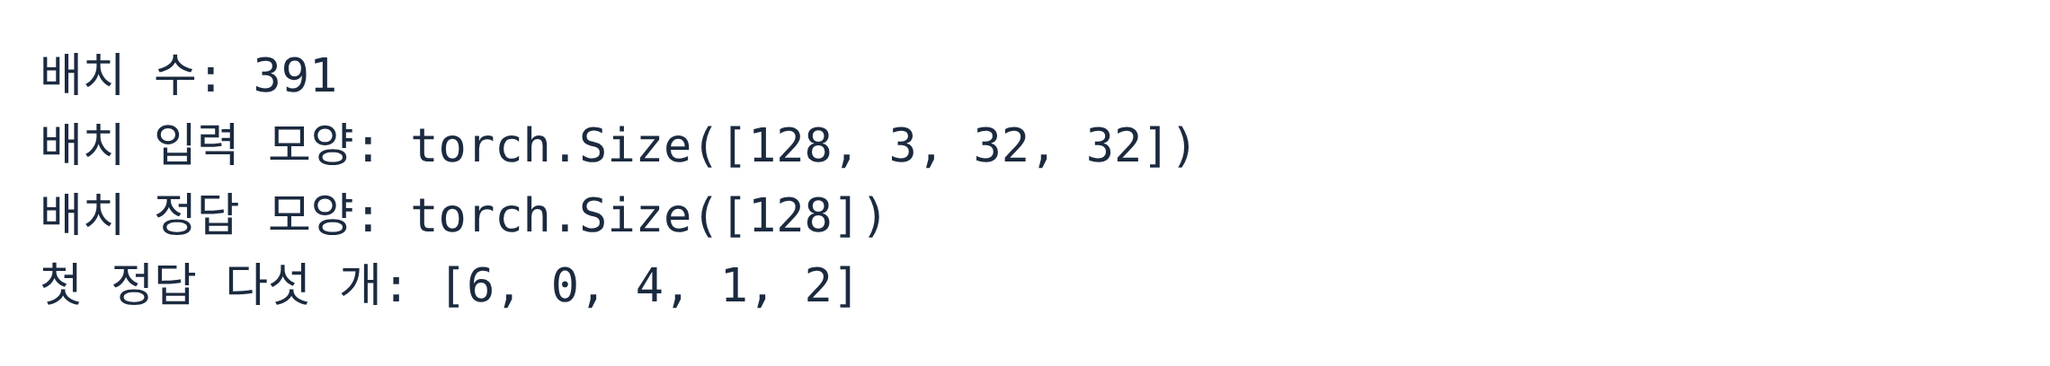
첫 배치의 모양
06주차_PyTorch로_신경망_학습하기.ipynb
3번 구역
입력 (128, 3, 32, 32), 정답 (128,). 정답은 0~9 번호 하나입니다.
50

Slide 51
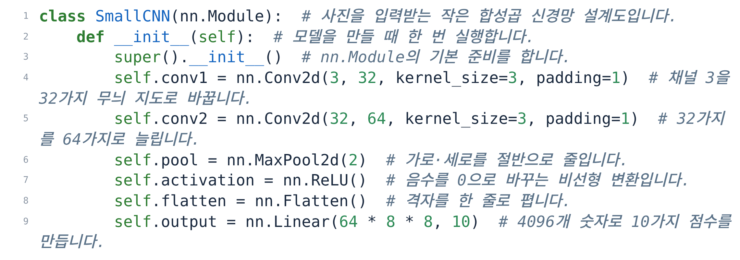
class SmallCNN · 층 준비
06주차_PyTorch로_신경망_학습하기.ipynb
4번 구역 앞부분
6주차 SmallNetwork와 같은 틀입니다. __init__에서 Conv2d·MaxPool·Linear를 준비합니다.
51

Slide 52
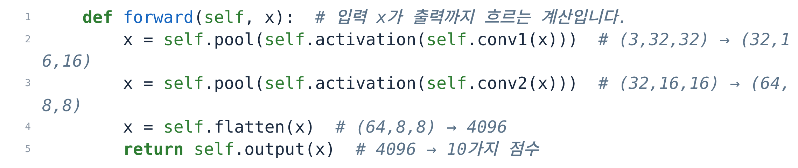
class SmallCNN · forward
06주차_PyTorch로_신경망_학습하기.ipynb
4번 구역 뒷부분
입력이 출력까지 흐르는 계산입니다. 주석의 모양 변화를 따라가 보세요.
52

Slide 53
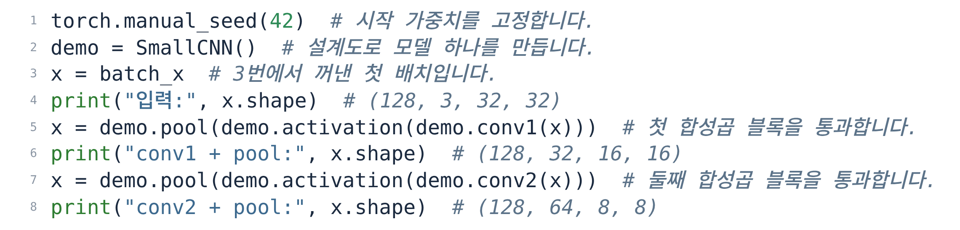
층을 지나며 바뀌는 모양 확인
06주차_PyTorch로_신경망_학습하기.ipynb
4번 구역
학습 전 모델에 첫 배치를 넣고 층마다 shape를 찍어 봅니다.
53

Slide 54
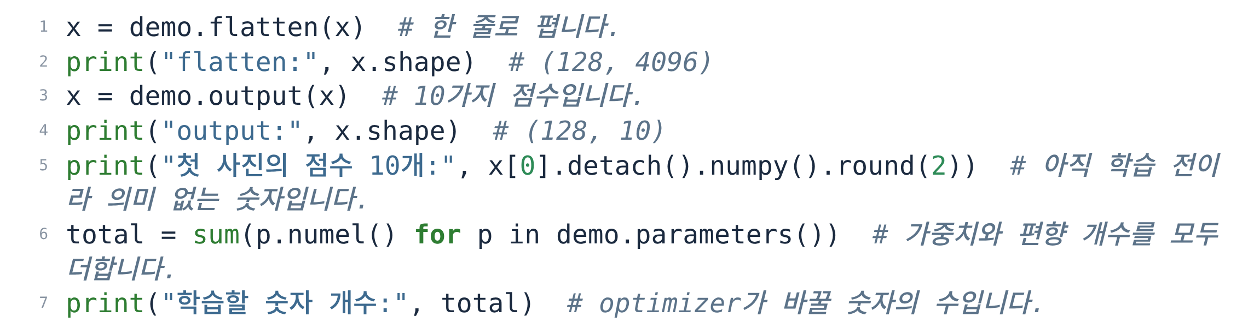
층을 지나며 바뀌는 모양 확인 (이어서)
06주차_PyTorch로_신경망_학습하기.ipynb
4번 구역
parameters()로 optimizer가 바꿀 숫자가 몇 개인지 셉니다.
54

Slide 55
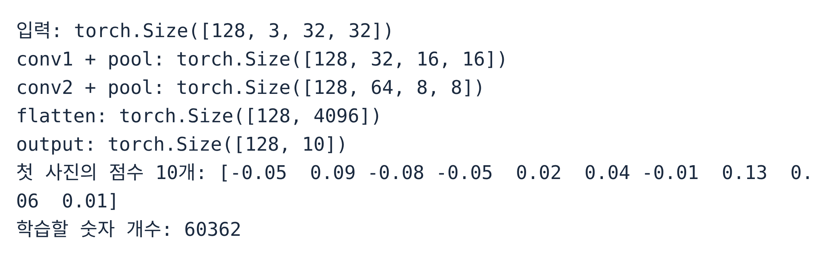
CNN 층별 출력 모양
06주차_PyTorch로_신경망_학습하기.ipynb
4번 구역
(3,32,32) → (32,16,16) → (64,8,8) → 4096 → 10. 학습할 숫자는 약 6만 개입니다.
55

Slide 56
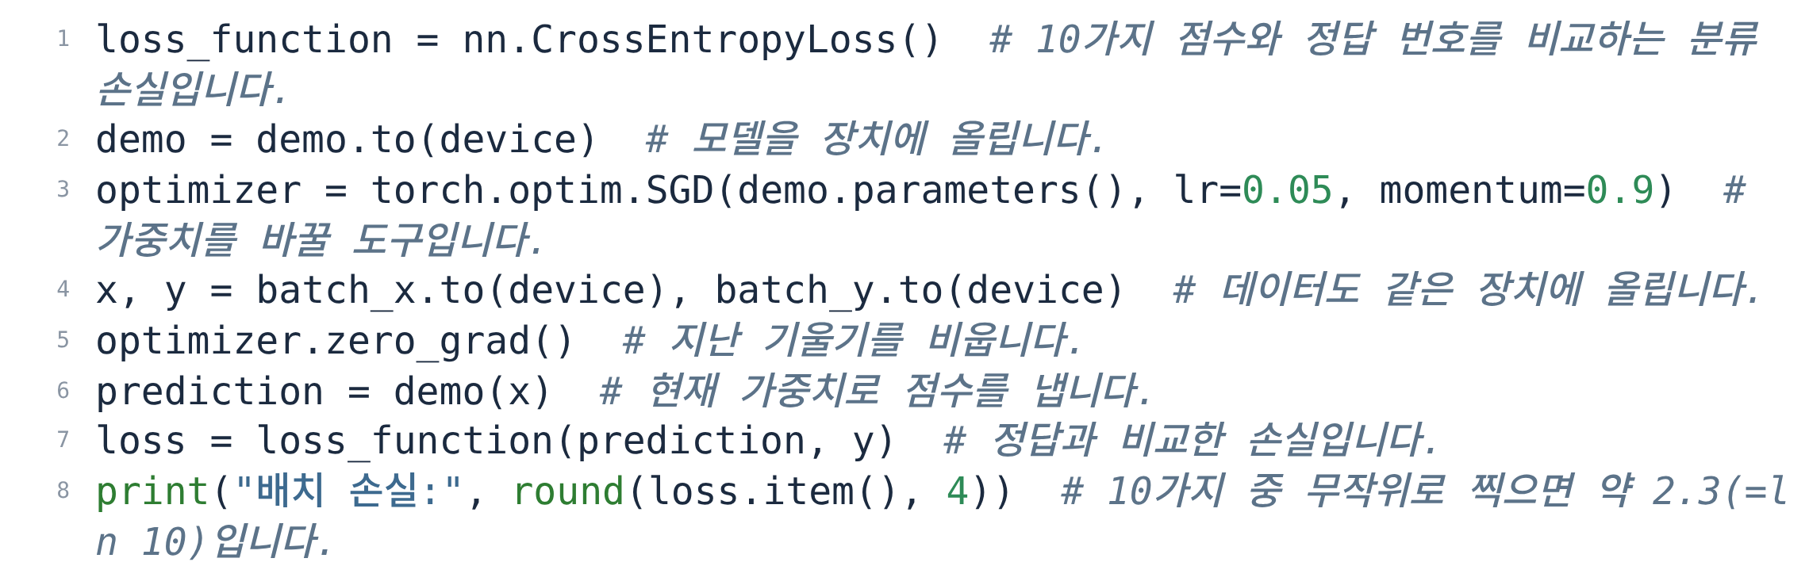
한 배치의 학습 순서 · 예측과 손실
06주차_PyTorch로_신경망_학습하기.ipynb
5번 구역 앞부분
모델과 데이터를 같은 장치에 올리고 예측·손실까지 구합니다.
56

Slide 57

한 배치의 학습 순서 · backward와 step
06주차_PyTorch로_신경망_학습하기.ipynb
5번 구역 뒷부분
backward가 기울기를 채우고 step이 가중치를 바꿉니다. 5주차에서 손으로 한 계산입니다.
57

Slide 58

기울기와 가중치의 실제 변화
06주차_PyTorch로_신경망_학습하기.ipynb
5번 구역
변화량 = −0.05 × 기울기. 처음 손실 2.31은 10가지 중 찍었을 때 값(ln 10)입니다.
58

Slide 59

CPU와 GPU 속도 비교 · 측정 함수
06주차_PyTorch로_신경망_학습하기.ipynb
6번 구역 앞부분
50배치만 돌려 배치당 시간을 잽니다. 처음 5배치는 준비 시간이라 빼고 잽니다.
59

Slide 60

CPU와 GPU 속도 비교 · 측정 함수 (이어서)
06주차_PyTorch로_신경망_학습하기.ipynb
6번 구역 가운데
synchronize로 GPU 계산이 끝나길 기다린 뒤 시간을 읽어야 정확합니다.
60

Slide 61

CPU와 GPU 속도 비교 · 실행
06주차_PyTorch로_신경망_학습하기.ipynb
6번 구역 뒷부분
배치당 시간에 391을 곱하면 1 epoch 예상 시간입니다.
61

Slide 62

GPU가 약 7배 빠릅니다
06주차_PyTorch로_신경망_학습하기.ipynb
6번 구역
CPU로는 1 epoch에 약 0.8분, GPU로는 7.5초입니다. 5바퀴면 4분 대 40초 차이입니다.
62

Slide 63

evaluate · 시험 정확도 재기
06주차_PyTorch로_신경망_학습하기.ipynb
7번 구역 앞부분
eval()과 no_grad()로 학습 기록을 끄고 시험 1만 장의 맞힌 비율을 셉니다.
63

Slide 64

train_model · 학습 반복문
06주차_PyTorch로_신경망_학습하기.ipynb
7번 구역 가운데
어떤 모델이든 받아 정해진 바퀴만큼 학습합니다. CNN과 RNN에 같은 함수를 씁니다.
64

Slide 65

train_model · 학습 반복문 (이어서)
06주차_PyTorch로_신경망_학습하기.ipynb
7번 구역 뒷부분
바퀴마다 평균 손실과 시험 정확도를 기록합니다. GPU면 5바퀴, CPU면 2바퀴입니다.
65

Slide 66

CNN 5바퀴 학습 결과
06주차_PyTorch로_신경망_학습하기.ipynb
7번 구역
정확도가 0.095에서 0.667로 올랐습니다. 한 바퀴에 약 10초입니다.
66

Slide 67

CNN 손실 곡선과 정확도
06주차_PyTorch로_신경망_학습하기.ipynb
8번 구역
손실은 학습 데이터, 정확도는 시험 데이터 기준입니다. 바퀴마다 내려가고 올라갑니다.
67

Slide 68

시험 사진 8장의 예측
06주차_PyTorch로_신경망_학습하기.ipynb
8번 구역
제목은 예측(정답)입니다. 빨간 제목이 틀린 것입니다.
68

Slide 69

class SmallRNN(nn.Module)
06주차_PyTorch로_신경망_학습하기.ipynb
9번 구역 앞부분
사진을 위에서 아래로 32줄 순서 데이터로 보고 nn.RNN에 넣습니다. 한 줄은 숫자 96개입니다.
69

Slide 70

RNN 입력과 출력 모양 확인
06주차_PyTorch로_신경망_학습하기.ipynb
9번 구역 뒷부분
(4, 3, 32, 32) → (4, 32, 96) → 시점별 출력 (4, 32, 128) → 마지막 특징 (4, 128) → (4, 10).
70

Slide 71

RNN 모양 출력
06주차_PyTorch로_신경망_학습하기.ipynb
9번 구역
batch_first=True라 입력이 (묶음, 시간, 특징) 순서입니다. 마지막 은닉은 (1, 4, 128)입니다.
71

Slide 72

RNN 학습하기
06주차_PyTorch로_신경망_학습하기.ipynb
9번 구역
CNN과 같은 train_model 함수입니다. RNN은 기울기가 불안정하기 쉬워 보폭을 0.01로 둡니다.
72

Slide 73

RNN 5바퀴 학습 결과
06주차_PyTorch로_신경망_학습하기.ipynb
9번 구역
정확도 0.286. 사진은 순서 데이터가 아니라 RNN 구조와 맞지 않습니다. 같은 틀로 다른 구조도 돌아간다는 점을 봅니다.
73

Slide 74
다른 네트워크의 입력을 연결할 때
샘플과 축
한 행·한 영상·한 시간 묶음 중 무엇인지 정하고, 문서의 Shape를 읽습니다.
중간 크기
shape를 출력하며 다음 층의 입력 수를 맞춥니다. reshape로 축의 의미가 생기지는 않습니다.
목표와 출력
회귀·분류·시점별 예측 중 목표를 정한 뒤 마지막 층과 정답·손실을 함께 맞춥니다.
자료 분리
웨이퍼·로트·시간 구조에 맞게 나눕니다. 미래 정보와 같은 샘플의 누출을 막습니다.
74
Notes:
https://docs.pytorch.org/docs/stable/generated/torch.nn.Conv2d.html
https://docs.pytorch.org/docs/stable/generated/torch.nn.RNN.html

Slide 75
실행 중 확인할 내용
도구를 찾지 못할 때
커널이 Python (semi-ai)인지, 그 환경에 도구를 설치했는지 확인합니다.
변수나 파일을 찾지 못할 때
첫 셀부터 실행했는지, data와 notebooks를 함께 열었는지 확인합니다.
숫자 모양이 맞지 않을 때
입력·정답·중간 출력의 shape를 print합니다. 각 축의 뜻부터 확인합니다.
다음 실습
각 노트북 끝의 '직접 바꾸기'를 해 봅니다. 선택 구역은 필요할 때만 실행합니다.
75

